Slide 1
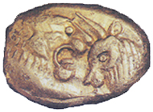
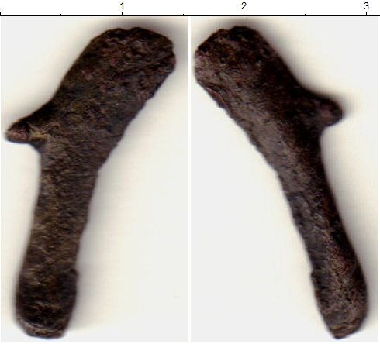
Монеты
Геродот и некоторые другие авторы древности писали о том, что первые монеты были отчеканены в малоазийском государстве Лидии (ныне на территории Турции). В наше время точно установлено, что древнейшие монеты появились именно там около 685 года до н. э., при царе Ардисе.
Монета Лидии (примерно за 300 лет до р.х.)
До этого использовались разные знаки. Вот Дельфин из Ольвии. Примерно 5 век до н.э .

Slide 2
!!!
Монеты, как удобная форма, быстро распространились по всей Греции, её колониям, и далее в Иране.
Смерть Александра Македонского стала причиной для постепенного дробления его империи.
Во время своего правления, Александр Македонский уделял много внимания не только военным походам, но и чеканке монет. В это время проходила чеканка единых денег по утвержденному образцу и весу, которого придерживались на территории всей империи. Монеты с именем Александра III Великого чеканились в Македонском царстве как при жизни царя, так и после его смерти и в последующие века.
Первым отсоединился Египет во главе с Птолемеем. Также отделились Сирия, Вавилония, Армения и Македония. В плане внешнего вида монеты, изготавливаемые из серебра, наследовали традиции современной им греческой чеканки: на них обычно изображались правящие цари.
До сих пор в странах Британского содружества на монетах есть портрет Елизаветы II.

Slide 3
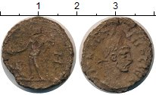
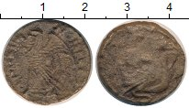
Селевк был одним из ближайщих военачальников Александра Македонского. При Селевках – потомках Селевка (часть нынешней Турции, Сирия и Ирак) монеты были с нормальным весом драхмы 4,3 г соответствовала драхме Александра Великого, т. е. аттической, которую в то время приняли большинство греческих государств.
У Птолемеев (Египет) монеты имели меньший вес по финикийскому стандарту.

Slide 4
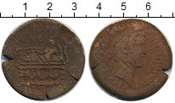
Вскоре править стал Рим.
К 200-м годам до н. э. в древнем Риме была введена монетная система с золотыми, серебряными и бронзовыми монетами, основой которой стал серебряный денарий.
Представлена монета Антониниан (серебро) императора Гордиана (20.01.225 г. — 11.02.244 г.).
Монета римских провинций

Slide 5
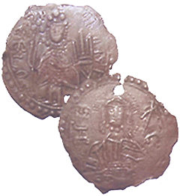
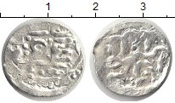
На Руси также выпускались монеты.
Монета Руси времен князя Владимира (серебряник)
Из-за отсутствия серебра какое-то время серебряные монеты не выпускались.
В Золотой орде в обиходе были и серебряные и медные монеты.
Монета времен хана Тохтамыш (1380-1399) .

Slide 6
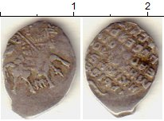
Монеты-чешуйки — это совершенно уникальные денежные знаки, которые появились еще во времена древней Руси, до нашествия татаро-монгольского ига. Чеканка чешуек прекратилась во времена Петра Первого.
Часть проволоки из серебра, меди или золота отсекали, а после ставили на штемпель.
Монеты «чешуя» имели еще одну характерную особенность — точно сказать, что именно изображено на металле было сложно. Штемпель полностью не помещался на кусок проволоки, поэтому изображение на чешуйке было неполным. Разобраться можно было только имея несколько экземпляров для сравнения.
По этой же причине стоит отметить и еще одну особенность денег — встретить две одинаковые чешуйки невозможно.
1 копейка Михаила Федоровича (первого из династии Романовых)

Slide 7
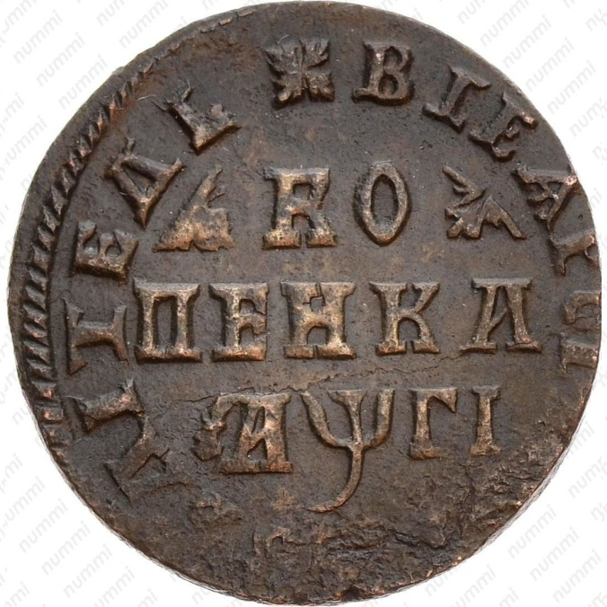
Петр I привез несколько станков для чеканки монет — в результате появились круглые денежные знаки, на которых имелось полное изображение и номинал.
Монеты выпускались разного номинала в разное время.
1713 год.
Год еще обозначался буквами.

Slide 8
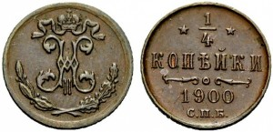
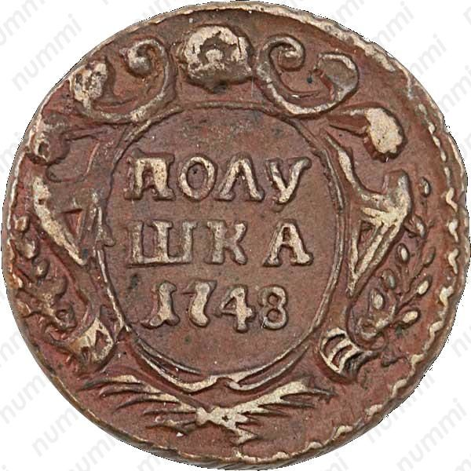
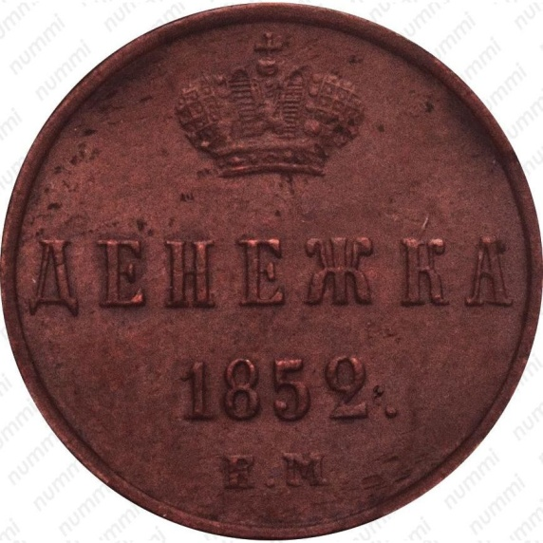
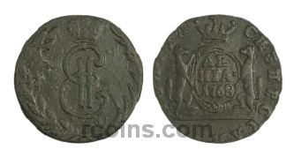
Известны, например, такие монеты как полушка (полкопейки),денежка, денга. Самой маленькой были ¼ копейки.

Slide 9
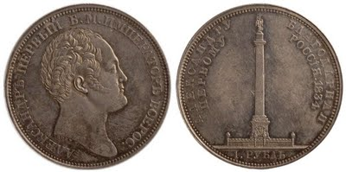
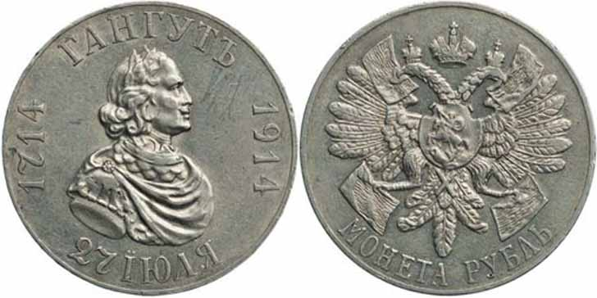
Также монеты и медали выпускались в честь важных событий – коронации, юбилея или важных событий, таких как битвы, устройство памятников в честь знаменательных дат..

Slide 10
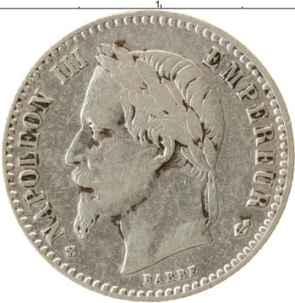
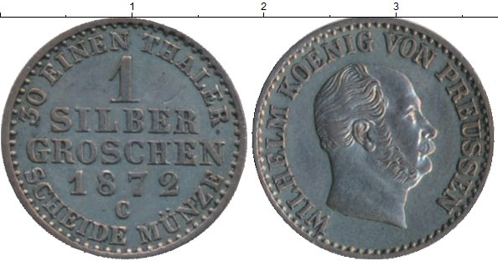
Несколько монет, отражающих времена и события.
50 сантим 1864 г. Наполеона III. Он пока еще император Франции, племянник Наполеона I. В 1870 г. началась франко-прусская война. Наполеон попал в плен и в результате парижской революции был низложен.
Это 1 грош Пруссии Вильгельма1872 г. Пруссия выиграла войну с Францией. Стараниями Бисмарка стал не только королем Пруссии, но и в 1871 г. германским императором (кайзером).

